Slide 1
小组项目进度展示
李泽轩 李志权 梁子杰
2018.05.24

Slide 2
第一档（已完成）
数据类型的转换基本完成：
Pcl::PointCloud<pcl::PointXYZI> to nav_msgs:: OccupancyGrid
PointCloud 存储的是有效点所在的位置信息，而OccupancyGrid栅格化地图，存的则是整个地图包含有效点和无效点。

Slide 3
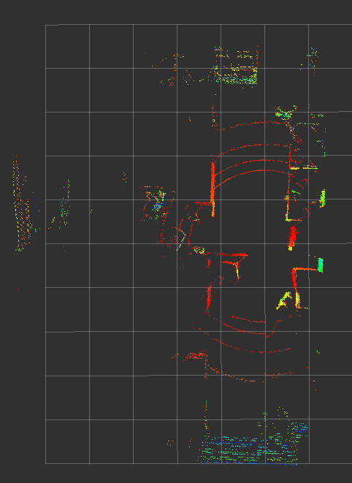
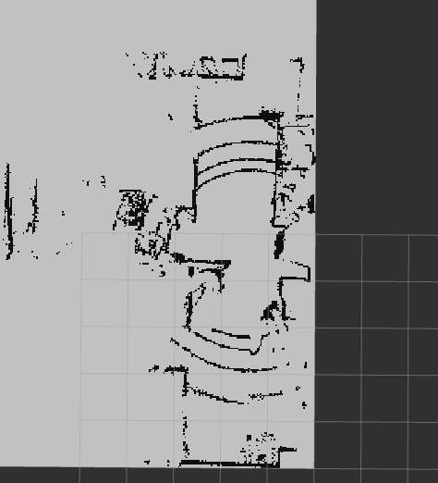
第一档（已完成）

Slide 4

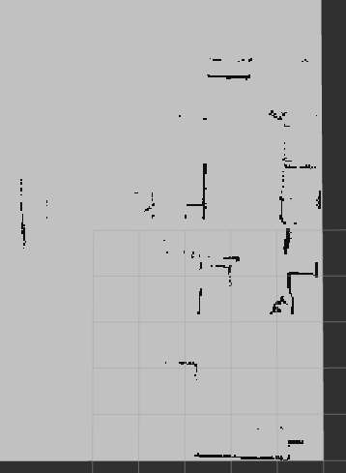
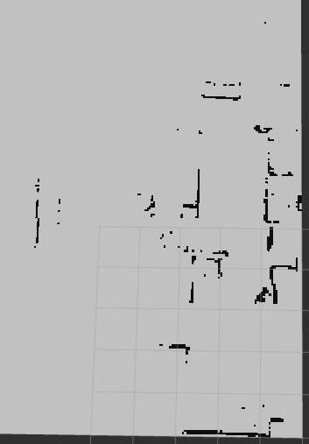
第二档（障碍物检测）
调整阈值和网格大小，在尽量保证感兴趣的数据不丢失情况下，去除噪声点。

Slide 5
下周计划
1.对第一档的代码进行调试优化，使得地图的障碍物更加清晰，噪声点及非障碍点减少，以及能够表示出自身位置。便于后续的障碍物检测和路径规划。
2.了解各种障碍物检测算法，尝试实现其他简单的障碍物检测识别算法，如果时间允许尝试更为复杂的障碍物检测算法。

